Slide 1
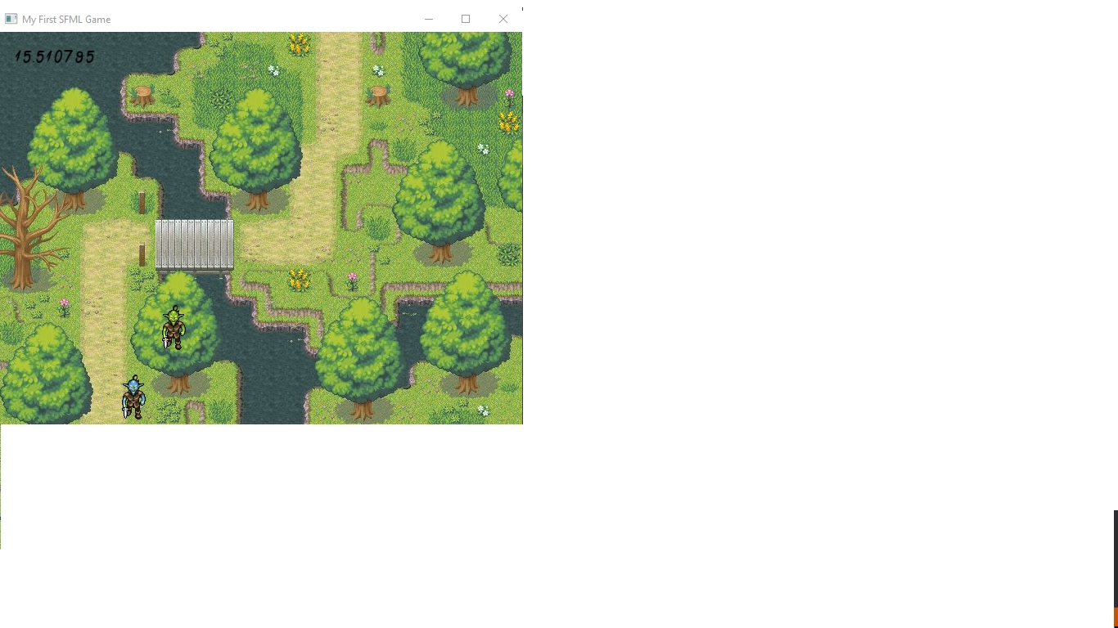
SFML- Spel
Björn Johansson

Slide 2
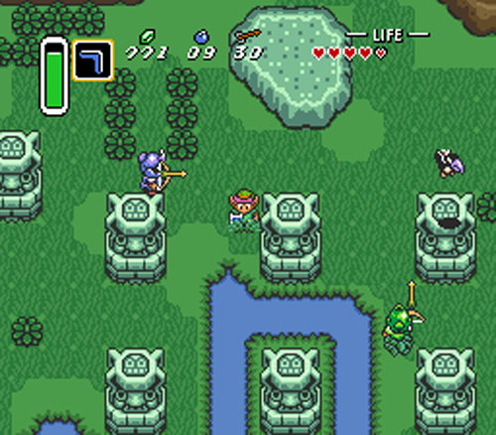
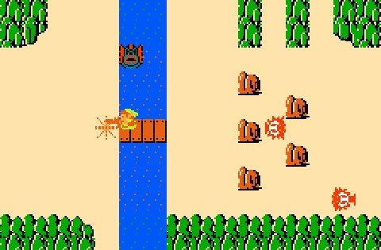
Spelet
Zelda liknande
Mål - RPG

Slide 3
Spelet
Resultat – Monster Dödar Spel

Slide 4
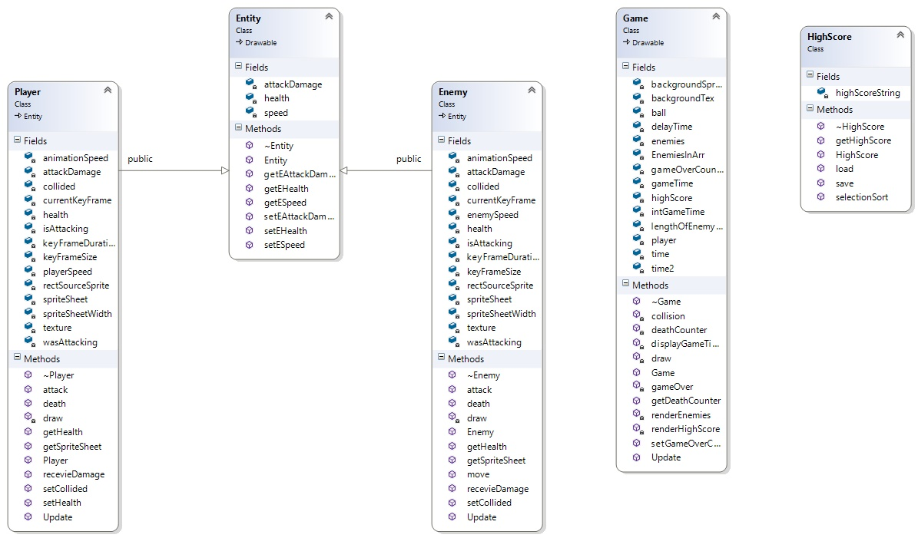
Klasser: Game, Entity, Enemy, Player, Highscore
Notes:
Kanske visa intressant kod här. Kan vara hur jag bestämmer damage och health på enemy..

Slide 5
The Good
Allmänt SFML
Spritesheets
Tutorials
Känn på tid
Notes:
Vid tutorials och känn på tid bör jag prata om min dagbok

Slide 6
The Bad
Enemy
Entity
HighScore

Slide 7
The End
Spelet ska nu demonstreras

